Slide 1
Logovanie v experimentálnych aplikáciách
Holubova skupinka

Slide 2
Účel logov
beží to?
robí to to, čo som chcel?
ako to ľudia používajú?
vyhodnotenie experimentu

Slide 3
Z hypotézy a spôsobov jej overenia ...
aké veličiny budem potrebovať
čas, skóre
ako precízne
sekundy, dni
ohraničenia
technické – kapacita disku, výkon aplikácie
etické – logovanie hesiel, komunikácie medzi používateľmi
všetko na nižšej úrovni vs. vybrané ukazovatele na vyššej úrovni
podľa potreby a toho, do akej miery viem, čo potrebujem

Slide 4
Všeobecný návod, čo a ako logovať

Slide 5
Logovať všetko, rozumne.

Slide 6
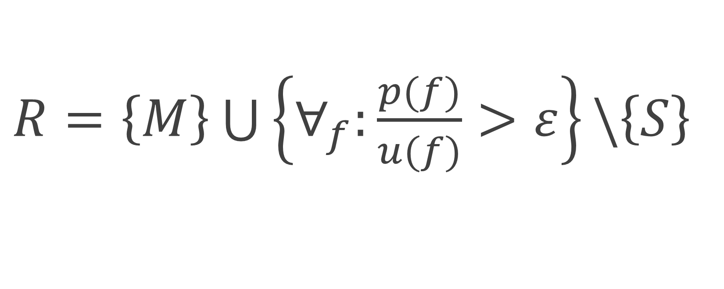
Univerzálny vzorec
$R=\left\{M\right\}\bigcup{\left\{∀_{f}:\frac{p(f)}{u(f)}>ε\right\}}\backslash \left\{S\right\}$

